Slide 1

算法设计与分析
——概率算法

Slide 2
概率算法
概率算法
  同前几章算法的区别
    概率算法允许算法在执行过程中随机地选择下一个计算步骤。
      在许多情况下，当算法在执行过程中面临一个选择时，随机性选择常比最优选择省时。
  概率算法的一个基本特征：对所求解问题的同一实例用同一概率算法求解两次，可能得到完全不同的效果。
    反映在求解时间、结果质量等方面。

Slide 3
概率算法的主要类型
概率算法的主要类型
  数值概率算法
  蒙特卡罗算法
  拉斯维加斯算法
  舍伍德算法

Slide 4
数值概率算法
数值概率算法
  常用于数值问题的求解，得到的往往是近似解
    解的精度随计算时间的增加而提高
    在许多情况下，计算出问题的精确解是不可能或没必要

Slide 5
蒙特卡罗算法
蒙特卡罗算法
  用于求解问题的准确解
    在有些情况下，近似解没有意义，比如“0/1”判定问题
  可以求得问题的一个解，但该解未必正确
    求得正确解的概率依赖于算法的计算时间
    蒙特卡罗算法的主要缺点就在于无法有效判定所得到的解是否肯定正确。

Slide 6
拉斯维加斯算法
拉斯维加斯算法
  不会得到不正确的解
    但有时找不到问题的解
  找到正确解的概率随算法计算时间的增加而提高
    用同一拉斯维加斯算法反复对问题实例求解足够多次，可使求解失败的概率任意小。

Slide 7
舍伍德算法
舍伍德算法
  总能求解得到问题的一个解，而且所求得得解总是正确的。
    当一个确定性算法在最坏情况下的计算复杂性与其在平均情况下的计算复杂性有较大差别时，可在这个确定算法中引入随机性，将它改造成一个舍伍德算法，消除或减少问题的好坏实例间的差别。
  舍伍德算法的精髓
    不是避免算法的最坏情况，而是设法消除这种最坏情形行为与特定实例之间的关联性。

Slide 8
提纲
随机数
数值概率算法
舍伍德算法
拉斯维加斯算法
蒙特卡罗算法
本章小结

Slide 9
提纲
随机数
数值概率算法
舍伍德算法
拉斯维加斯算法
蒙特卡罗算法
本章小结

Slide 10
随机数
随机数
  在科学计算中扮演非常重要的角色。
    现有的随机数产生器所产生的随机数都是伪随机数
      在一定程度上是随机的
  常用的随机数产生方法
    线性同余法

Slide 11
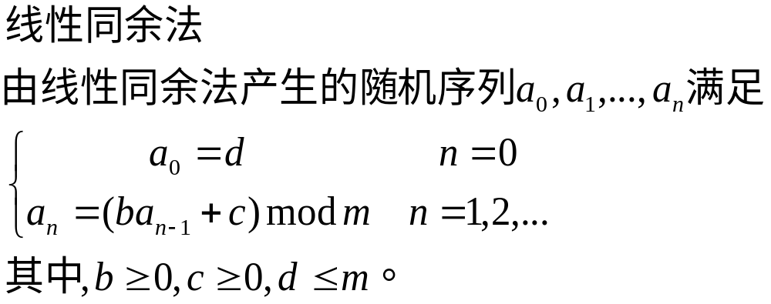
线性同余法
该随机序列的种子
如何选取常数b、c、m将直接影响到所产生随机序列的随机性。

Slide 12
随机序列的产生与实验
随机序列的产生
  参看教材page208
    Random
    fRandom
模拟抛硬币实验
  参看教材page209

Slide 13
提纲
随机数
数值概率算法
舍伍德算法
拉斯维加斯算法
蒙特卡罗算法
本章小结

Slide 14
通过实例学习数值概率算法
用随机投点法计算π值
计算定积分
解非线性方程组

Slide 15
用随机投点法计算π值
计算定积分
解非线性方程组

Slide 16
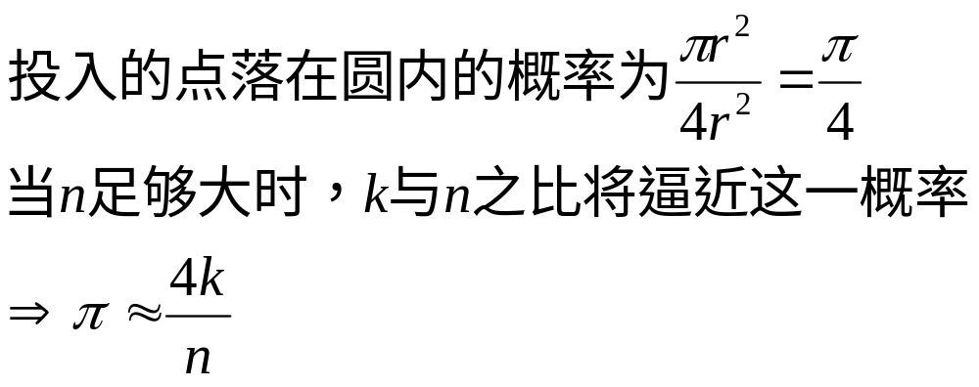
用随机投点法计算π值
算法思想
  设有一半径为r的圆及其外切四边形。向该正方形随机投掷n个点。落入圆内的点数为k。

Slide 17
用随机投点法计算π值
计算定积分
解非线性方程组

Slide 18
计算定积分
用随机投点法计算定积分
用平均值法计算定积分

Slide 19
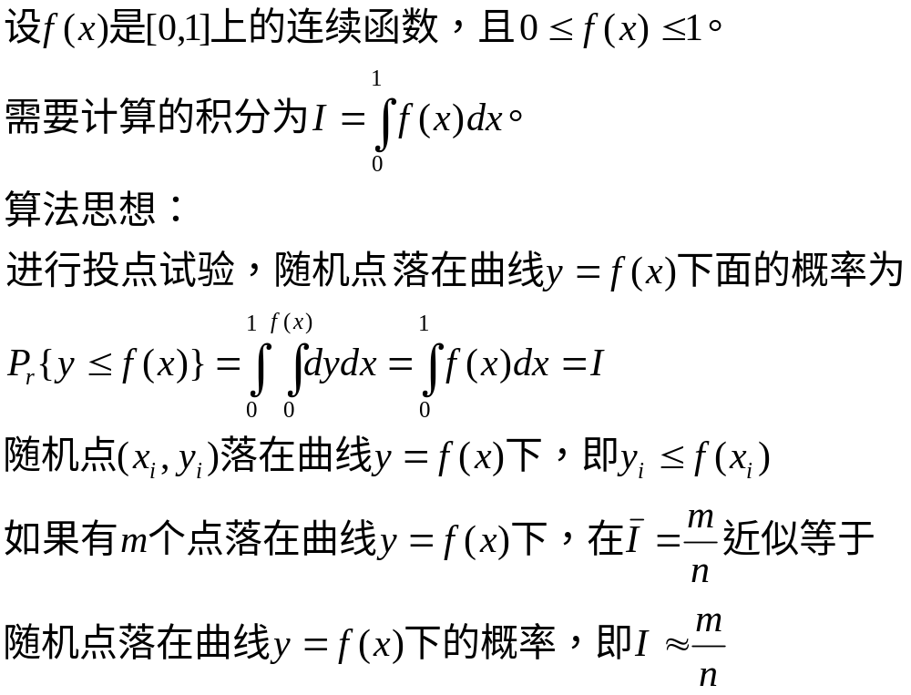
用随机投点法计算定积分
1
y
Y=f(x)
G
0
1
x

Slide 20
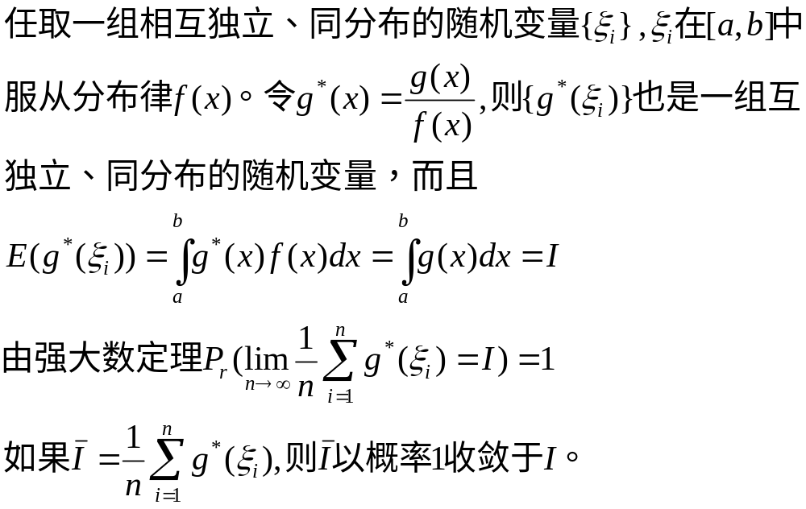
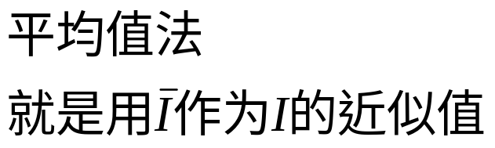
用平均值法计算定积分

Slide 21
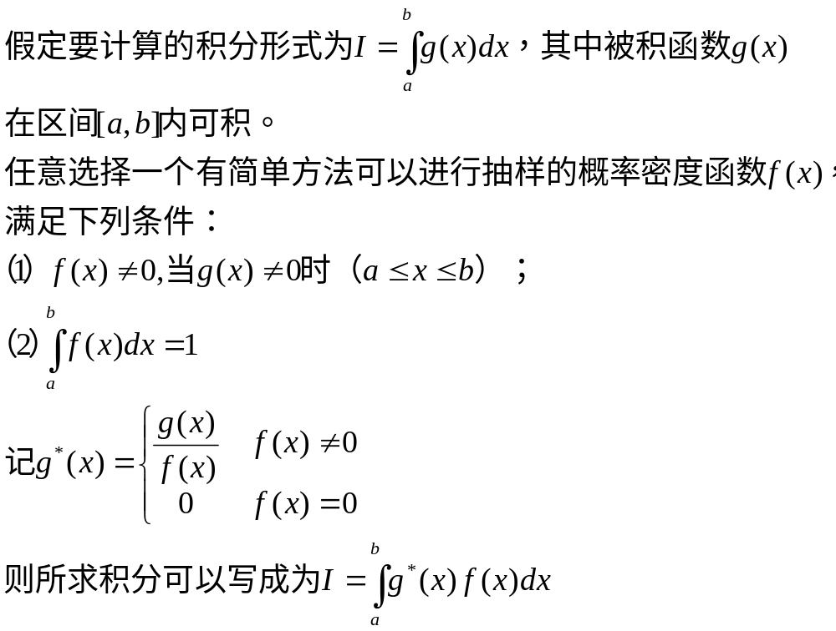

Slide 22
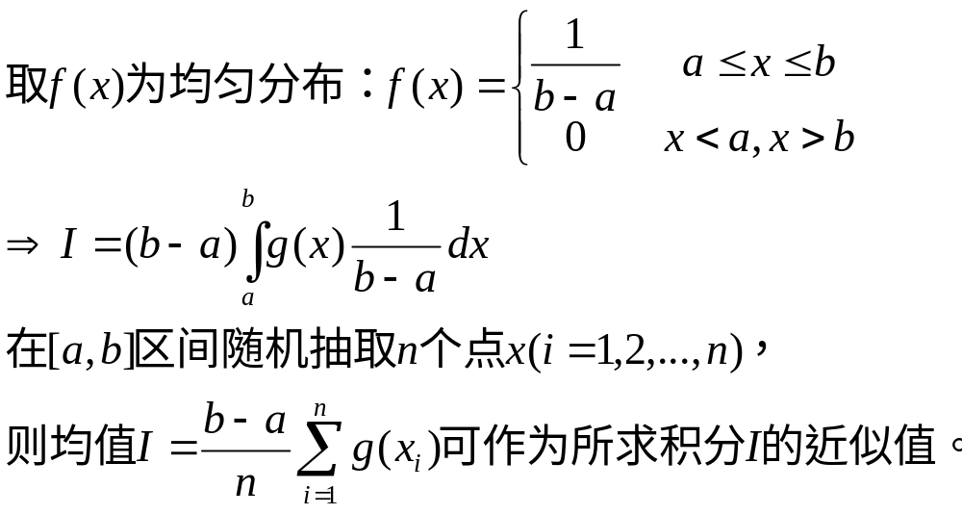
满足概率分布函数f(x)的要求

Slide 23
算法实现
用随机投点法计算定积分
  参看教材page210-211
用平均值法计算定积分
  参看教材page211

Slide 24
用随机投点法计算π值
计算定积分
解非线性方程组

Slide 25
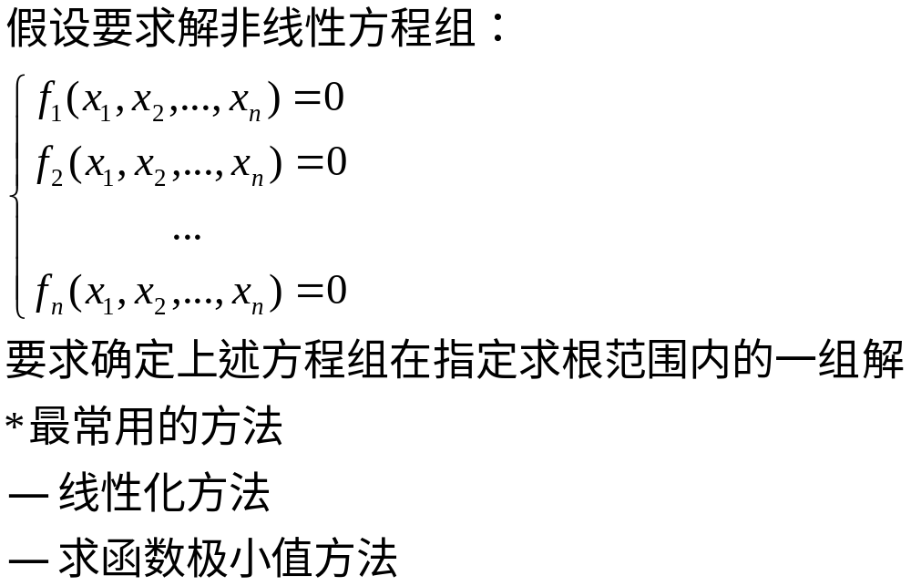
解非线性方程组
求解过程会出现一些麻烦，甚至使方法失效而无法获得一个近似解

Slide 26
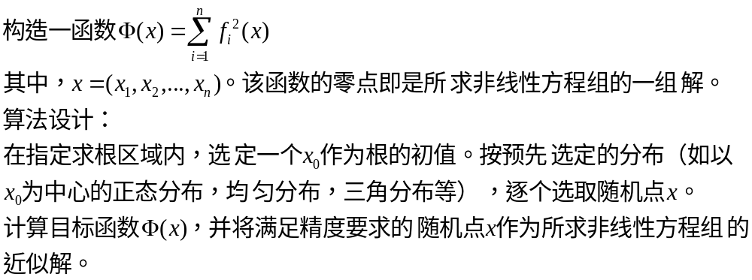
利用概率算法求解
方法直观、简单，但工作量较大

Slide 27
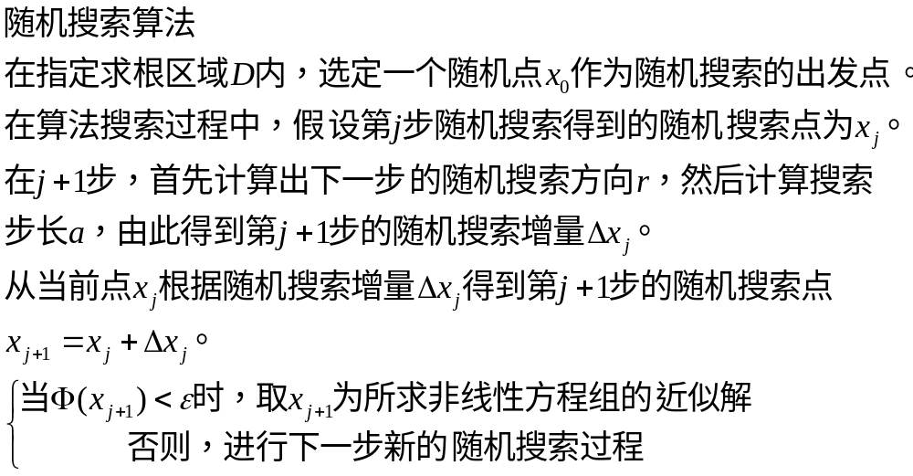
算法改进

Slide 28
概率算法在求解非线性方程组时，虽然有些耗时，但实际应用中还是比较有效的，对于那些精度要求较高的问题，概率算法往往会为其提供一个较好的初始值。
  算法实现过程参看教材page212

Slide 29
提纲
随机数
数值概率算法
舍伍德算法
拉斯维加斯算法
蒙特卡罗算法
本章小结

Slide 30
舍伍德算法
舍伍德算法
  目的：设法消除最坏情形行为与特定实例之间的关联性。
    其计算时间复杂性对所有实例而言相对均匀，但同相应的确定性算法相比，其平均时间复杂性没有改进。

Slide 31
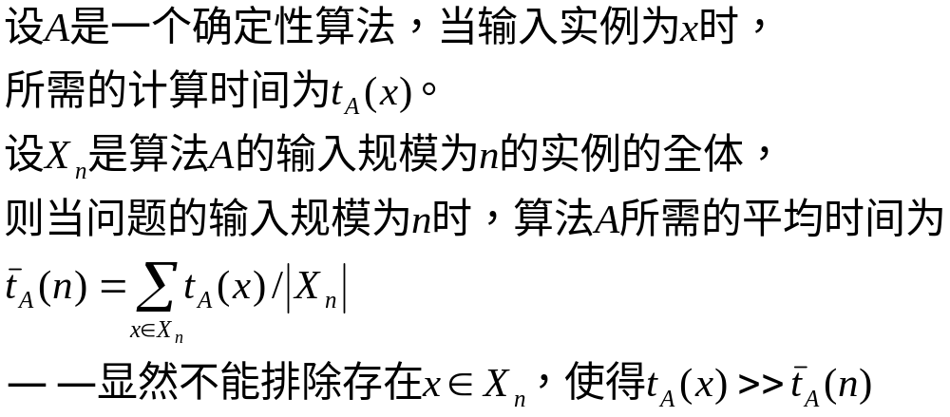

Slide 32
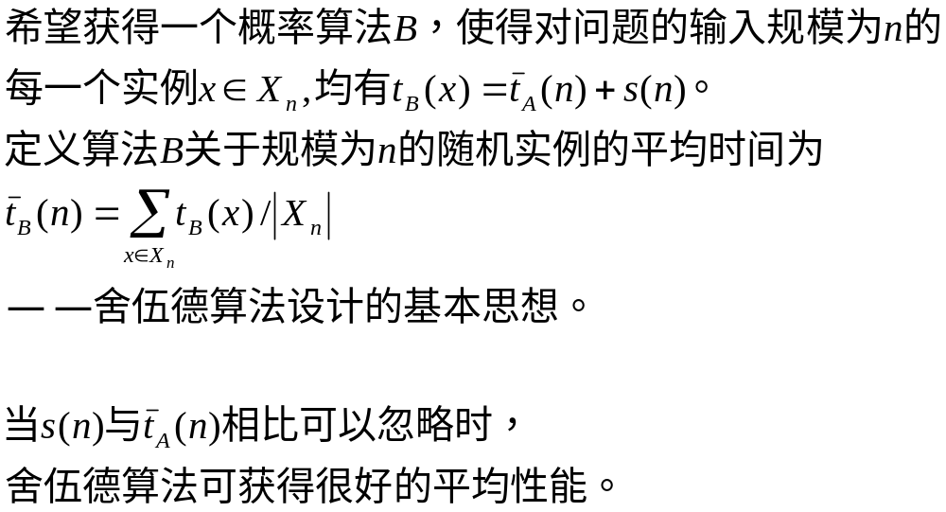

Slide 33
实例说明
线性时间选择
搜索有序表
跳跃表

Slide 34
线性时间选择
搜索有序表
跳跃表

Slide 35
线性时间选择
线性时间选择
  问题所在：选择合适的划分基准
    对于选择问题，用拟中位数作为划分基准可以保证在最坏情况下用线性时间完成选择。
  舍伍德型选择算法
    随机选择一个组元素作为划分基准，既保证算法的线性时间平均性能，又可以避免计算中位数的麻烦。

Slide 36
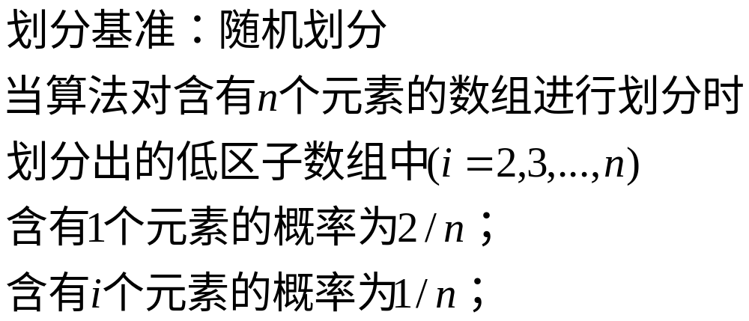
Select算法分析
Select算法详见课本214-215页

Slide 37
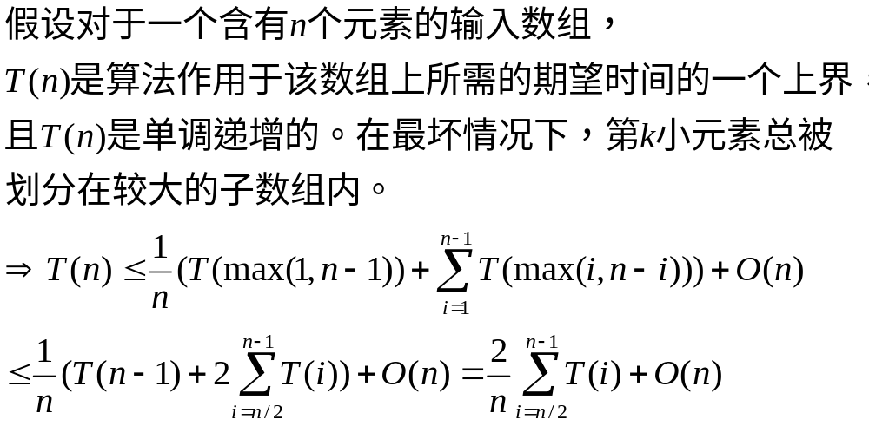
Select算法分析
如何得到？

Slide 38
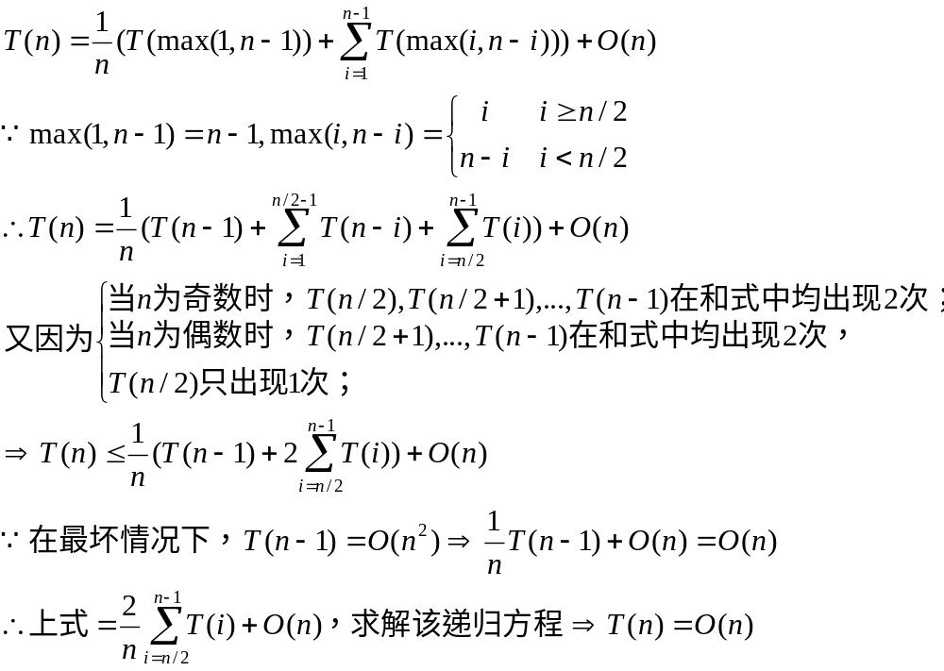
考虑这种情况：无论n是奇数还是偶数，T(n/2)都出现2次

Slide 39
结论
结论
  非递归的舍伍德型选择算法Select可以在O(n)平均时间内找出ｎ个输入元素中的第ｋ小元素
提示
  对于某些确定性算法，可以将其改造成舍伍德算法，使得该算法以高概率对任何实例均有效。
  对于某些不能直接改造的情况，可以借助预处理技术，不改变原有的确定性算法，而仅对其输入元素进行随机洗牌，同样可以收到舍伍德算法的效果。

Slide 40
线性时间选择
搜过有序表
跳跃表

Slide 41
双数组结构的有序表
i | 0 | 1 | 2 | 3 | 4 | 5 | 6 | 7
Value[i] | ꝏ | 2 | 3 | 13 | 1 | 5 | 21 | 8
Link[i] | 4 | 2 | 5 | 6 | 1 | 7 | 0 | 3
用两个数组来表示含有n个元素的有序集S。
  用Value[0:n]存储有序集中的元素
  Link[0:n]存储有序集中的元素在Value[0:n]中的位置指针， Link[0]指向有序集中的第一个元素。
  用数组来模拟有序链表
  采取顺序搜索，最坏情况下，计算时间为O(n)。

Slide 42
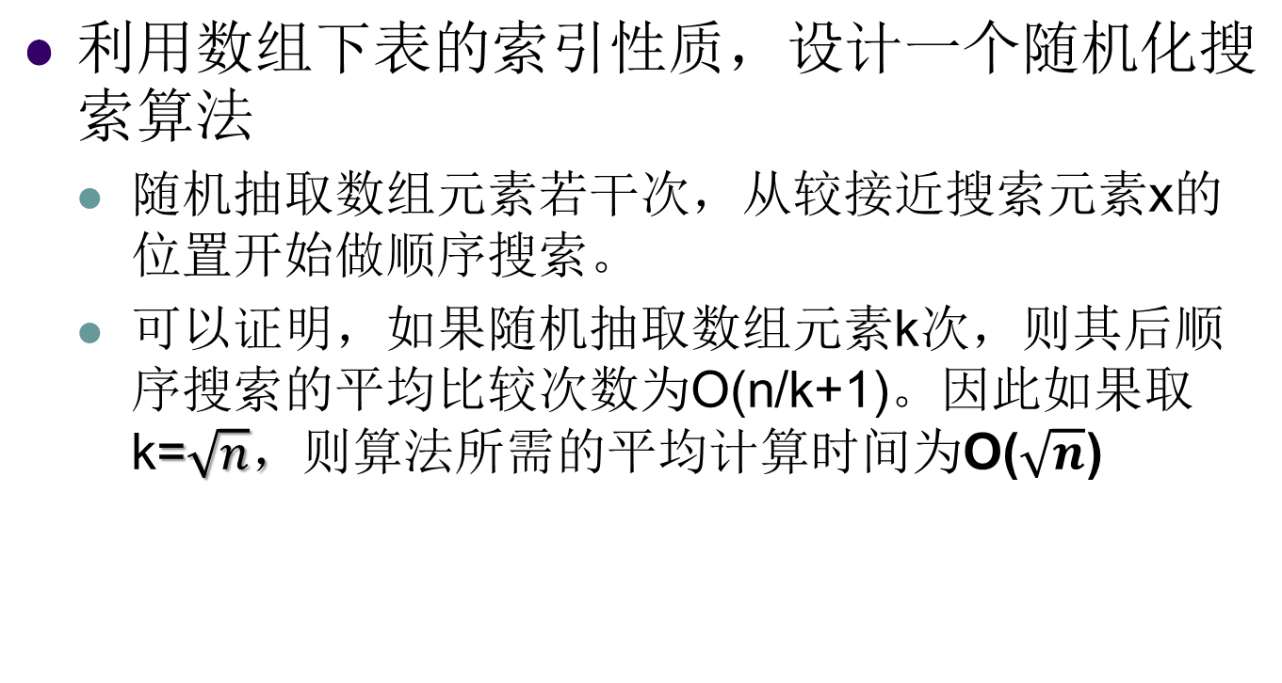
改进策略

Slide 43
线性时间选择
搜过有序表
跳跃表

Slide 44
跳跃表
跳跃表
  如果用有序链表来表示一个含有ｎ个元素的有序集合Ｓ，则在最坏情况下，搜索Ｓ中的一个元素需要Ω(n)计算时间。为了跳高效率，可以在部分结点处增加附加指针来提高搜索性能（借助这些附加指针，可以跳过链表中的若干结点，从而加快搜索速度）。这种增加了向前附加指针的有序链表称为跳跃表。

Slide 45
举例说明
0
２
３
５
７
11
13
17
19
23
ＮＩＬ
没有附加指针的有序链表
1
ＮＩＬ
0
２
３
５
７
11
13
17
19
23
2
ＮＩＬ
1
0
２
３
５
７
11
13
17
19
23
增加附加指针后的有序链表——跳跃表

Slide 46
如何进行搜索？
问题：如何在该跳跃表中搜索元素８？
2
ＮＩＬ
1
0
２
３
５
７
11
13
17
19
23

Slide 47
如何在该跳跃表中搜索元素８？
元素８位置
2
ＮＩＬ
1
0
２
３
５
７
11
13
17
19
23
元素８位置
2
ＮＩＬ
1
0
２
３
５
７
11
13
17
19
23
元素８不在集合Ｓ中
？
2
ＮＩＬ
1
0
２
３
５
７
11
13
17
19
23

Slide 48
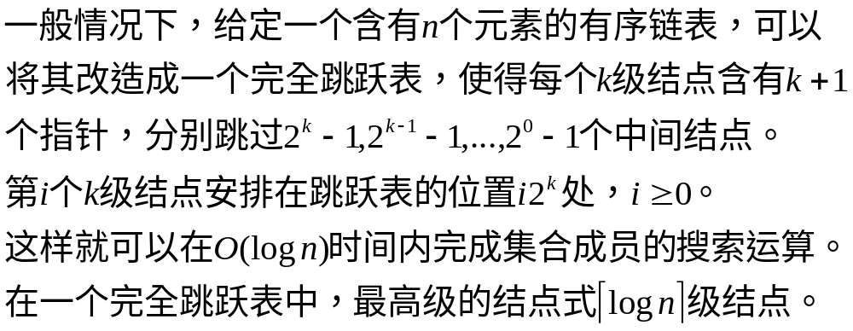
有序链表→跳跃表

Slide 49

存在的问题
0
２
３
５
７
11
13
17
19
23
ＮＩＬ
应在哪些结点增加附加指针，增加多少？

Slide 50
随机算法的引入
解决方案
  采用随机化方法来确定附加指针的增加结点位置和数量。使得跳跃表可以在O(logn)平均时间内支持关于有序集的搜索、插入和删除等运算操作。
    实现方案参看教材page220-225

Slide 51
2
ＮＩＬ
1
0
２
３
５
７
11
13
17
19
23
如何保持附加指针的平衡性，如何随机生成新插入结点的级别

Slide 52
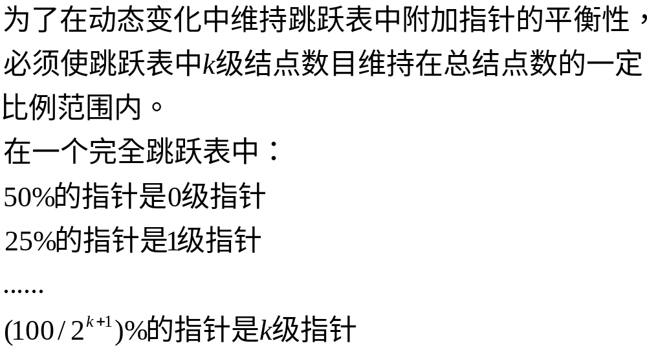
附加指针的平衡性
可用于指导附加指针的设置

Slide 53
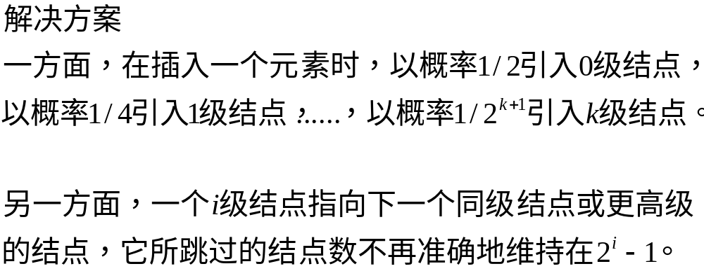
解决方案
具体实现说明请参看教材page220

Slide 54
随机生成新插入结点的级别
解决方案
  在完全跳跃表中，具有i级指针的结点中有一半同时具有i+1级指针
  方案
    事先确定一个实数p(0<p<1)，并要求在跳跃表中维持在具有i级指针的结点中同时具有i+1级指针的结点所占比例为p。
    在插入一个新结点时，先将其结点级别初始化为0，然后随机反复产生一个[0，1]间的随机实数q。
      如果q<p，则使新结点级别增加1，直到q>=p为止。
      为避免出现过大的结点级别，用log_{1/p}n作为新结点级别的上界
    ——参看教材page221

Slide 55
跳跃表的算法实现
跳跃表的算法实现
  参看教材page220-225

Slide 56
提纲
随机数
数值概率算法
舍伍德算法
拉斯维加斯算法
蒙特卡罗算法
本章小结

Slide 57
拉斯维加斯算法
拉斯维加斯算法(Las Vegas)
  能够显著改进算法的有效性，对某些目前还找不到有效算法的问题，也能得到较为满意的算法
  不会得到不正确的解，但有时找不到问题的解
    通常用boolean型方法来表示拉斯维加斯算法
      找到解，返回true;
      未找到解，返回false;
        此时，可以对同一实例再次调用相同的算法
由随机算法的性质决定

Slide 58
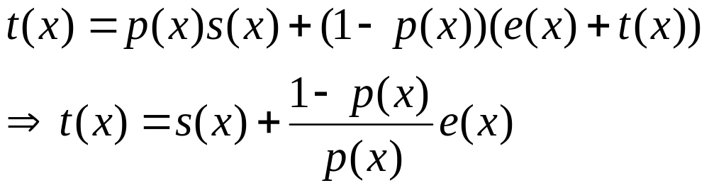
效率分析
Public static void obstinate( Object x, Object y)
{
boolean success = false;
while ( !success ) success = lv( x, y )
}
反复调用拉斯维加斯算法lv(x,y)，直到找到问题的一个解y
设p(x)是对输入ｘ调用拉斯维加斯算法获得问题一个解的概率，p(x)>0
设t(x)是算法obstinate对于具体实例ｘ找到解的平均时间
s(x)和e(x)分别是算法对于具体实例ｘ求解成功或失败所需的平均时间

Slide 59
实例说明
实例说明
  Ｎ后问题
  整数因子分解

Slide 60
Ｎ后问题
整数因子分解

Slide 61
Ｎ后问题
Ｎ后问题
  问题描述：在n*n格的棋盘上放置彼此不受攻击的ｎ个皇后。
  用回溯法求解时，算法系统地对整个解空间树进行搜索，从而得到问题的解
Ｎ＝８时问题的一个解

Slide 62

被忽视的问题细节
被忽视的问题细节
  对于Ｎ后问题的任意一个解，每个皇后在棋盘上的位置无任何规律，不具有系统性（更象是被随机放置的）；
可以在棋盘上相继的各行中随机放置皇后,注意使新位置上的皇后与已放置的皇后之间互不攻击,直到N个皇后全部放置好(或下一个皇后没有可以放置的位置)为止

Slide 63
算法实现
Public static void nQueen()
{
x = new int[n+1];
for(int i=0;i<=n;i++) x[i]=0; //初始化x
//反复调用随机放置Ｎ皇后的拉斯维加斯算法，直到放置成功
while ( !queensLV() );
}
！存在的问题：
一旦出现无法下一个皇后无法放置的情况，整个放置方案就需要推倒重来，而该方案中不排除包含部分合理的皇后位置设置
算法实现参看教材page226

Slide 64
解决方案
随机放置策略
回溯法
先按照随机放置策略，在棋盘上的若干行上放置皇后（互不攻击），然后在剩下的行中，利用回溯法来完成其余皇后的放置工作，直到所有皇后被放置完毕或无法为下一个皇后安排位置为止．
随机放置的皇后数越多，后续回溯搜索的时间就越少，但失败概率也越大．
*算法实现参看教材page226-228

Slide 65
随机放置皇后数对算法效率的影响
单纯使用回溯法
随机放置皇后数 | p | s | e | t
０ | 1.0000 | 114.00 | - | 114.00
１ | 1.0000 | 39.63 | - | 39.63
２ | 0.8750 | 22.53 | 39.67 | 28.20
３ | 0.4931 | 13.48 | 15.10 | 29.01
４ | 0.2618 | 10.31 | 8.79 | 35.10
５ | 0.1624 | 9.33 | 7.29 | 46.92
６ | 0.1375 | 9.05 | 6.98 | 53.50
７ | 0.1293 | 9.00 | 6.97 | 55.93
８ | 0.1293 | 9.00 | 6.97 | 55.93
解８皇后问题的拉斯维加斯算法中，随机放置皇后数所对应的算法效率
单纯使用随机放置策略

Slide 66
Ｎ后问题
整数因子分解

Slide 67
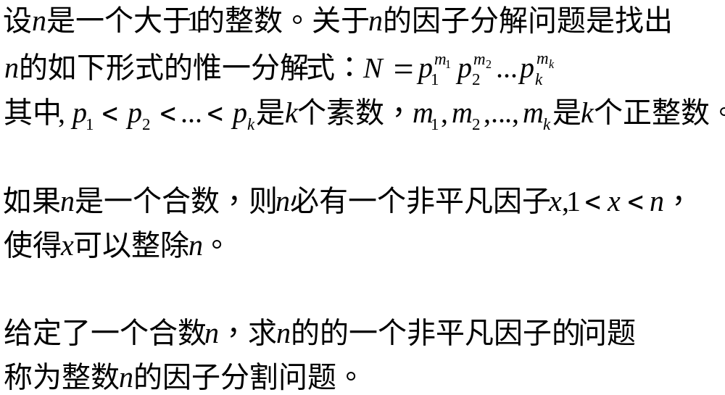
整数因子分解

Slide 68
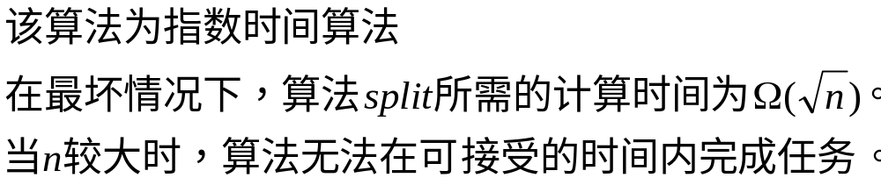
用于整数因子分割的split算法
private static void split(n)
{
int m = floor(sqrt(double(n)));
for(int i=2;i<=m;i++)
if(n%i==0) return I;
return 1;
}

Slide 69
分析
分析
  对于解整数因子分解问题，目前还没有找到多项式时间算法；
  算法split(n)是对1~x的所有整数进行试除而得到范围在1~x²的任意整数的因子分割；
  基于拉斯维加斯算法的整数因子分解问题求解方案
    Pollard算法——用split(n)算法相同的工作量可以得到在在1~x^{４}范围内整数的因子分割．

Slide 70
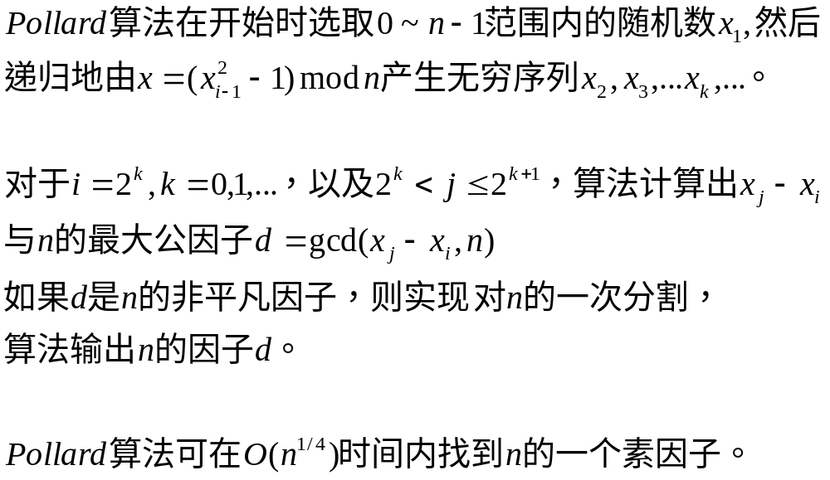
Pollard算法
*算法实现参看教材page230

Slide 71
花絮
Shor 算法
  量子计算机理论的重要里程碑
  算法显示如何以量子计算机实现大数质因子分解的最佳算法。
    P. W. Shor， Proceedings of the 35th Annual Symposium on the Foundations of Computer Sicence， eds. S. Goldwasser， p.124 (1994).
    对当前公钥密码体系提出了挑战

Slide 72
提纲
随机数
数值概率算法
舍伍德算法
拉斯维加斯算法
蒙特卡罗算法
本章小结

Slide 73
蒙特卡罗算法
蒙特卡罗算法
  可以求得问题的一个解，但该解未必正确

Slide 74
知识点
蒙特卡罗算法的基本思想
实例分析
  主元素问题
  素数测试

Slide 75
知识点
蒙特卡罗算法的基本思想
实例分析
  主元素问题
  素数测试

Slide 76
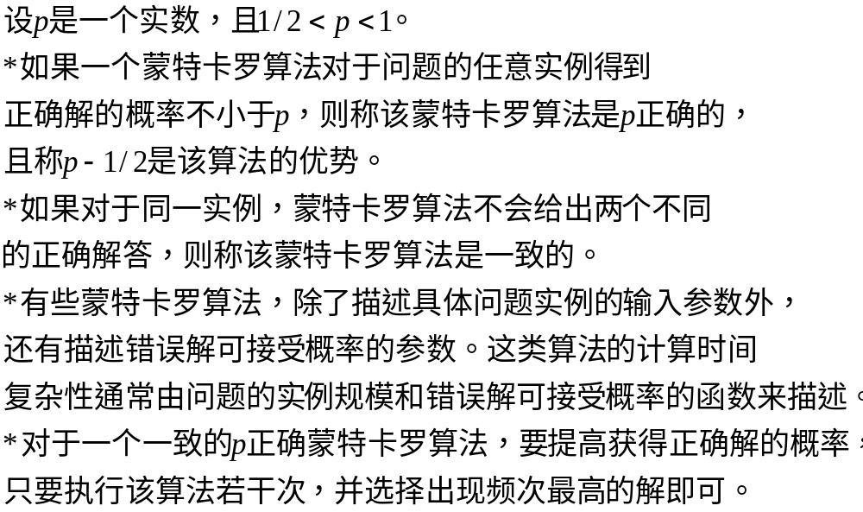
基本概念
分析和证明参看教材page231-232

Slide 77
偏真蒙特卡罗算法
偏真蒙特卡罗算法
  设MC(x)是解某个判定问题Ｄ的蒙特卡罗算法。当MC(x)返回true时，解总是正确的，仅当它返回false时有可能产生错误的解。这类蒙特卡罗算法被称为偏真蒙特卡罗算法。
    当多次调用一个偏真蒙特卡罗算法，只要有一次调用返回true，则可以判定相应的解为true；
    对于偏真蒙特卡罗算法，p>0即可；

Slide 78
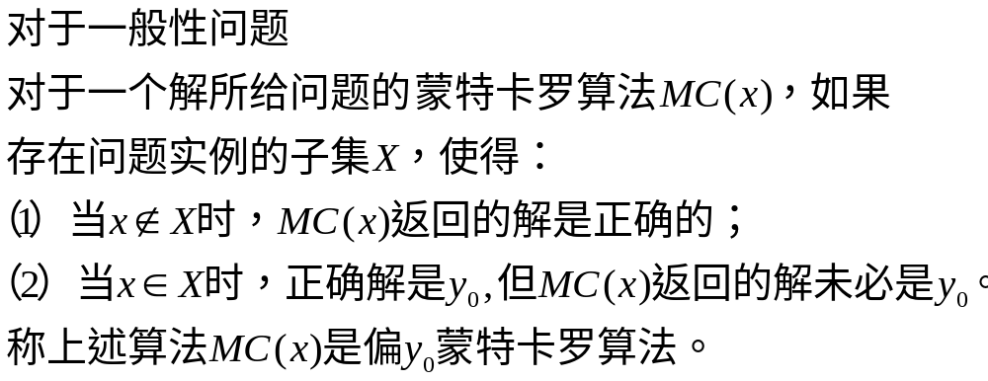
偏y₀蒙特卡罗算法

Slide 79
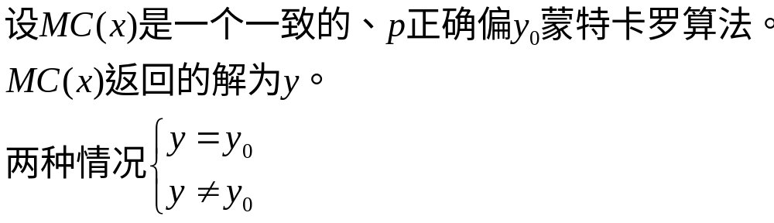
分析

Slide 80
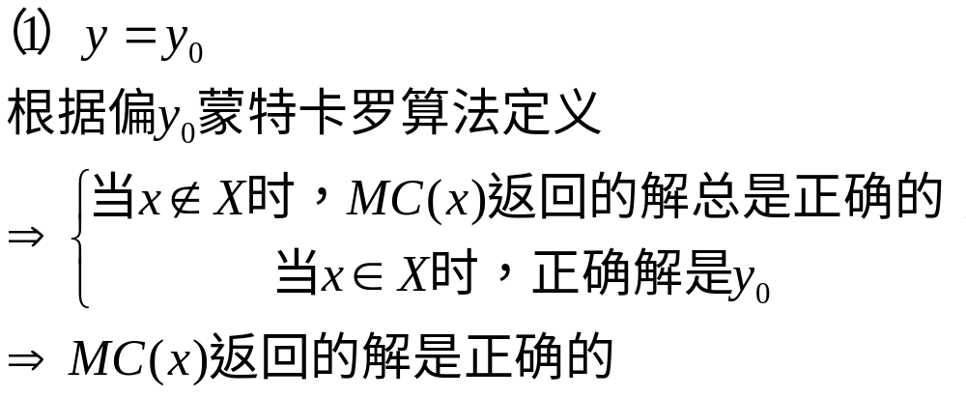

Slide 81
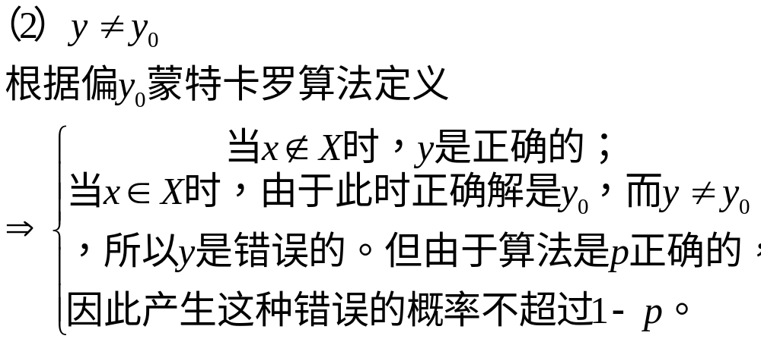

Slide 82
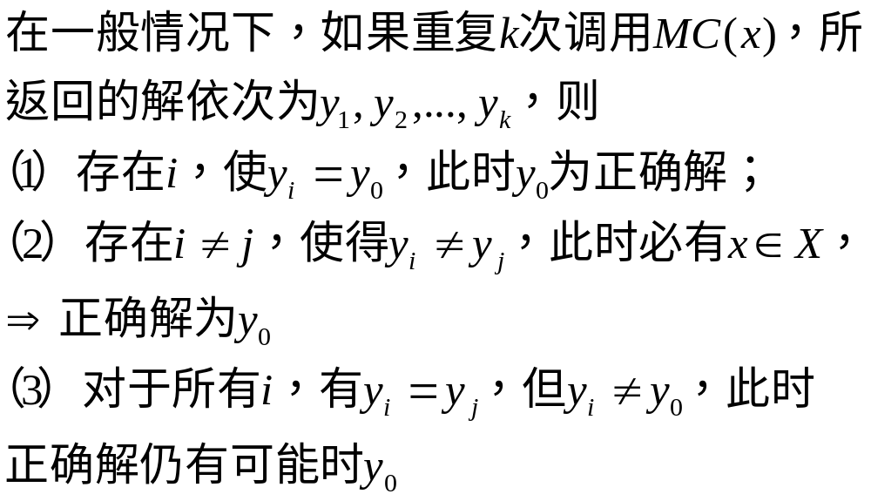
每一次调用MC(x)都产生错误解ｙ，但发生这种情况的概率<(1-p)^{k}

Slide 83
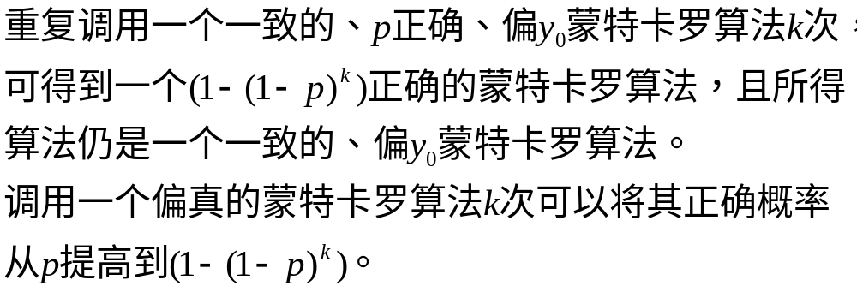
总结

Slide 84
知识点
蒙特卡罗算法的基本思想
实例分析
  主元素问题
  素数测试

Slide 85
主元素问题
素数测试

Slide 86
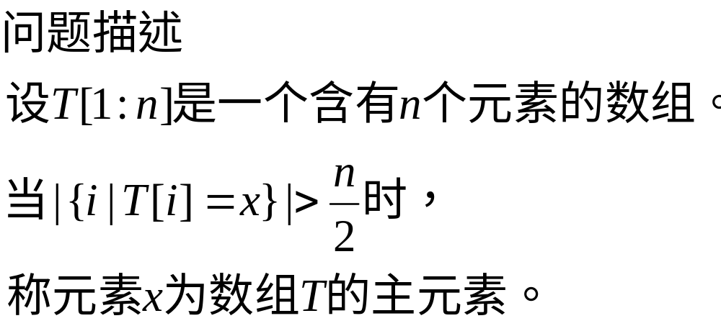
主元素问题

Slide 87
public static boolean majority(int [ ]t,int n)
{
rnd = new Random();
int i = rnd.fRandom();
int x=t[i];//随机选择数组元素
int k=0;
for(int j=1;i<=n;j++)
if(t[j]=x) k++;
return(k>n/2);//k>n/2时，含有主元素
}
该算法为一个偏真的1/2正确算法
如果数组Ｔ中含有主元素，则算法以大于1/2的概率返回true；
如果数组Ｔ中不含有主元素，则算法肯定返回false；
返回结果为true，表示ｘ是数组Ｔ的主元素（说明Ｔ含有主元素）；
返回结果为false，表示ｘ不是数组Ｔ的主元素（但并不说明Ｔ中不含有主元素）；
由于数组Ｔ中非主元素的个数<n/2
→该情况的发生概率小于1/2

Slide 88
改进——重复调用２次
public static boolean majority2(int [ ]t,int n)
{
if(majority(t,n)) return true;
else return majority(t,n);
}
如果不含有主元素，则majority返回的肯定是false，则且majority2也返回false；
当含有主元素时， majority2返回true的概率为p+(1-p)p>3/4
→ majority2是一个偏真3/4正确的蒙特卡罗算法
如果含有主元素
（１）majority返回true的概率ｐ>1/2，且majority2也返回true；
（２）majority返回false的概率１－ｐ，且majority2要再次调用majority ；

Slide 89
主元素问题
素数测试

Slide 90
素数测试
素数测试
  Wilson定理：对于给定的正整数ｎ，判定它为一个素数的充要条件是(n-1)!≡-1(mod n)
    理论价值高，但实际测试计算量大
    目前，尚未找到素数测试的有效确定性方法或拉斯维加斯算法
    费尔马小定理

Slide 91
费尔马小定理
费尔马小定理
  如果ｐ是一个素数，且0<a<p，则a^{p-1}≡1(mod p)
    判定一个数是否为素数的必要条件
      满足费尔马小定理条件的整数ｎ未必都是素数，比如561，这些满足条件的合数被称做Carmichael数
      采用二次探测定理来避免将这些合数误判为素数

Slide 92
二次探测定理
二次探测定理
  如果ｐ是一个素数，且0<x<p，则方程x²≡1(mod p)的解为x=1,p-1
    可以在利用费尔马小定理计算a^{n-1} mod n的过程中增加对于整数ｎ的二次测试。
*素数测试的蒙特卡罗算法的实现参看教材page235

Slide 93
提纲
随机数
数值概率算法
舍伍德算法
拉斯维加斯算法
蒙特卡罗算法
本章小结

Slide 94
本章小结
本章小结
  概率算法的基本特征
  四种类型的概率算法（基本概念＋实例分析）
    数值概率算法
    蒙特卡罗算法
    拉斯维加斯算法
    舍伍德算法

Slide 95
本章作业
课本第７章课后练习
  作业：
    算法分析题：7-3、7-4、7-5、7-9、7-12、7-14
    算法实现题：7-3、7-4

Slide 96
下一章内容
近似算法
  近似算法的性能
  实例分析

